Slide 1
ONDOKUZ MAYIS ÜNİVERSİTESİ
Sağlık Kültür ve Spor Daire Başkanlığı
saglikkultur@omu.edu.tr
Kimlik Kartına Para Yükleme Adımları

Slide 2
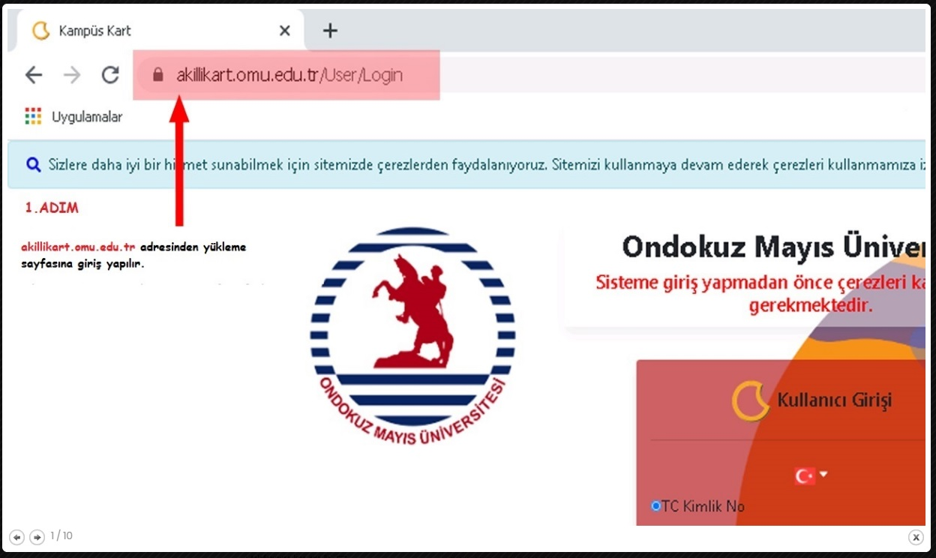
.

Slide 3
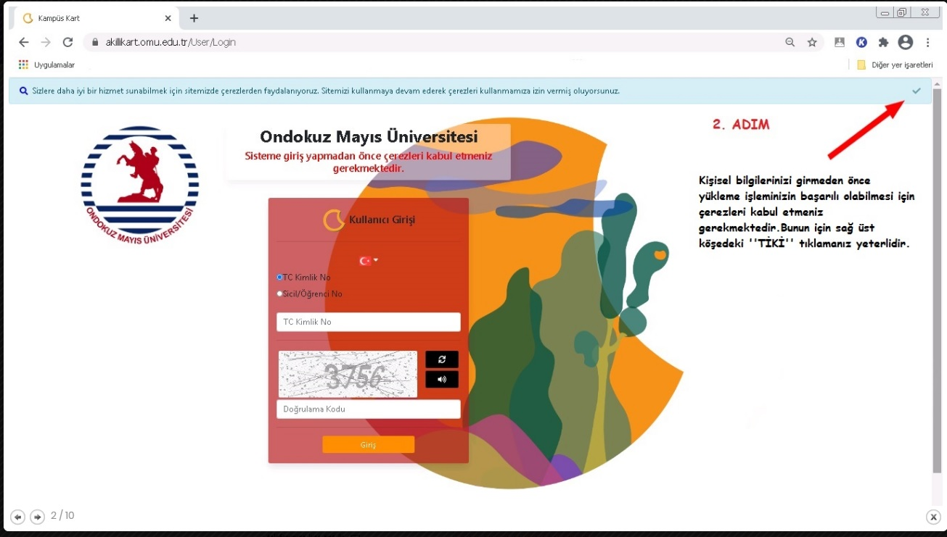

Slide 4
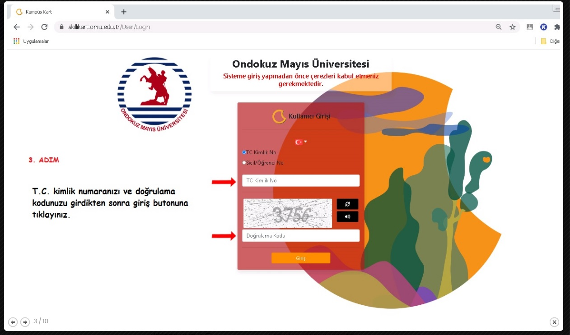

Slide 5
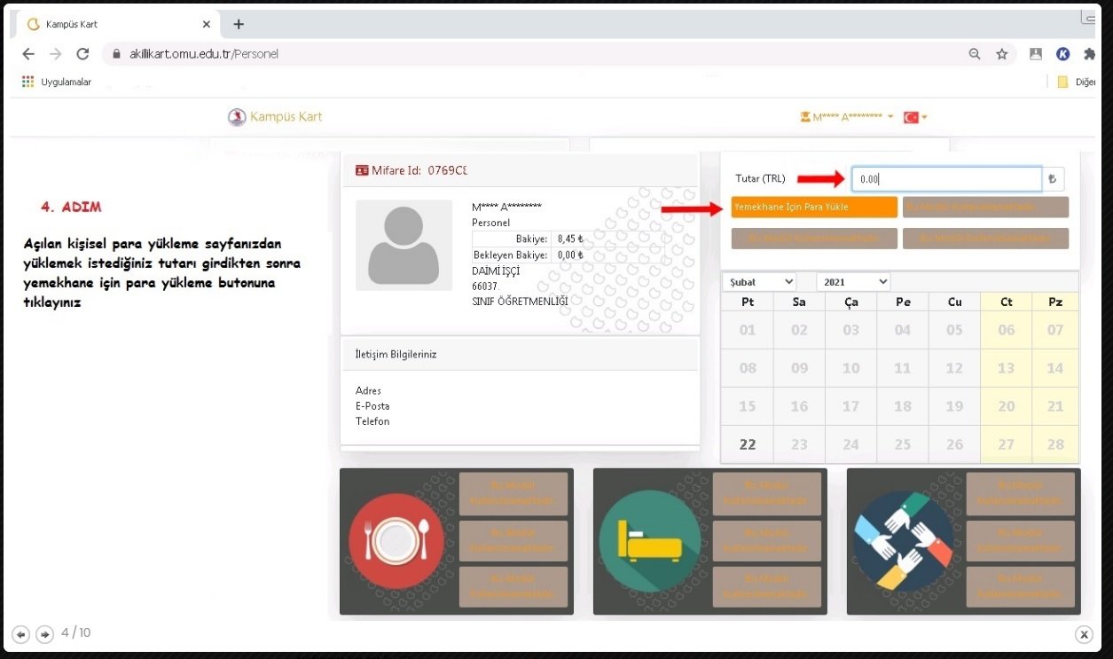

Slide 6
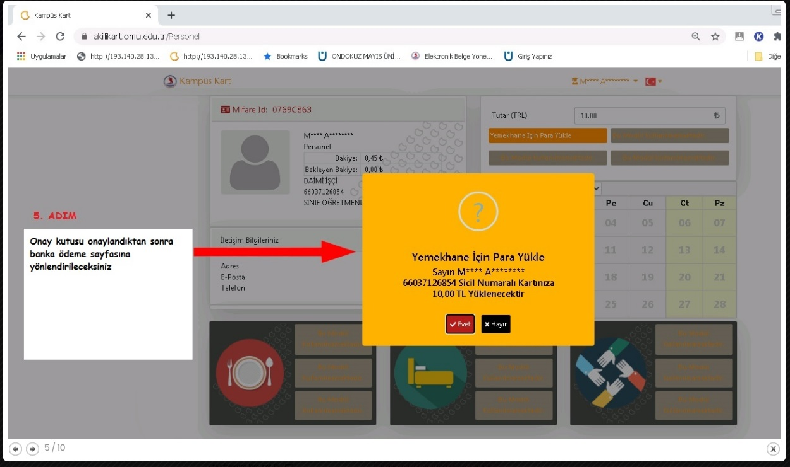

Slide 7
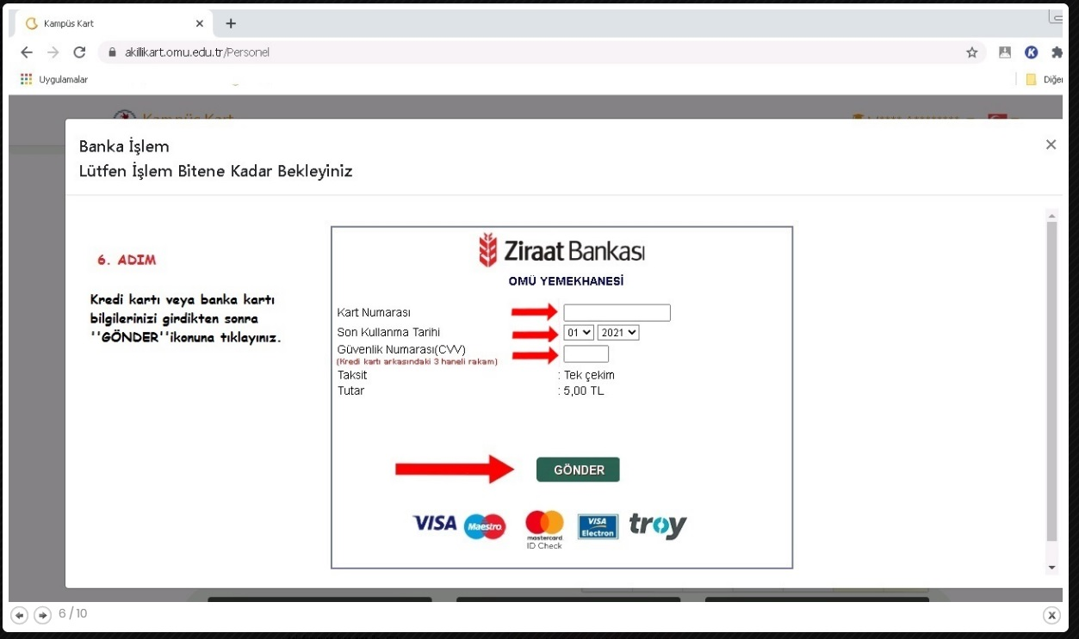

Slide 8
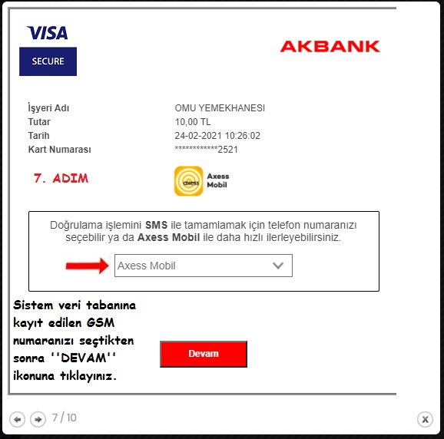

Slide 9
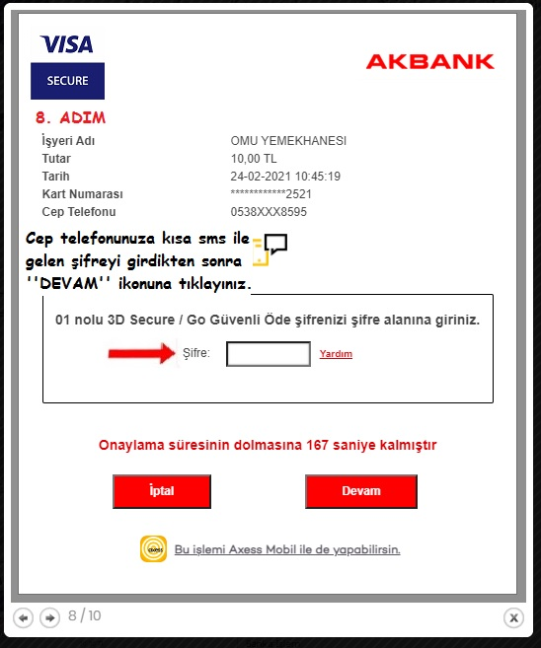

Slide 10
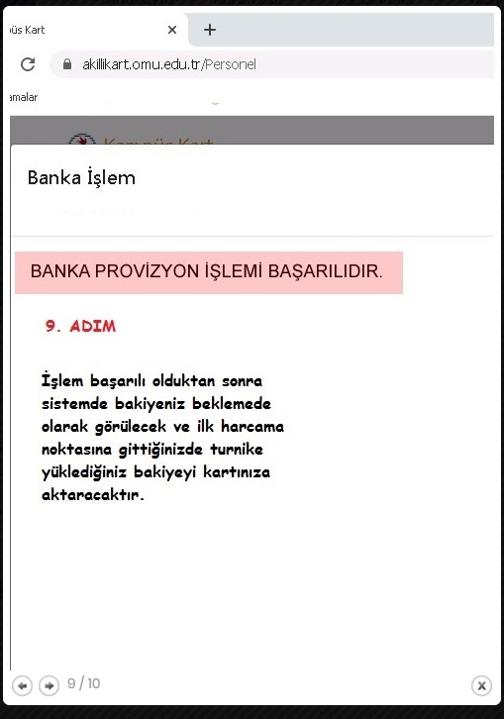

Slide 11
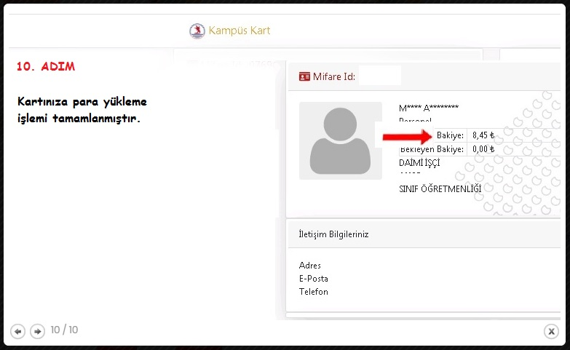

Slide 12
YÜKLEME İŞLEMİNİZ TAMAMLANMIŞTIR.

